Slide 1


COMO REALIZAR EL PROCESO DE SUMINISTRO E INSTALACIÓN Y REHABILITACIÓN DEL SISTEMA DE TIERRAS FÍSICAS
Dpto. de Operaciones
AC-IN-ING-006

Slide 2


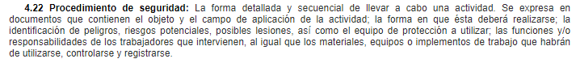
¿QUE PUNTOS SE DEBEN CONSIDERAR PARA REALIZAR UN PROCESO CORRECTO?
Conceptos
Tipos de electrodos
Herramienta
Normativa
EPP
Desarrollo de procedimiento

Slide 3
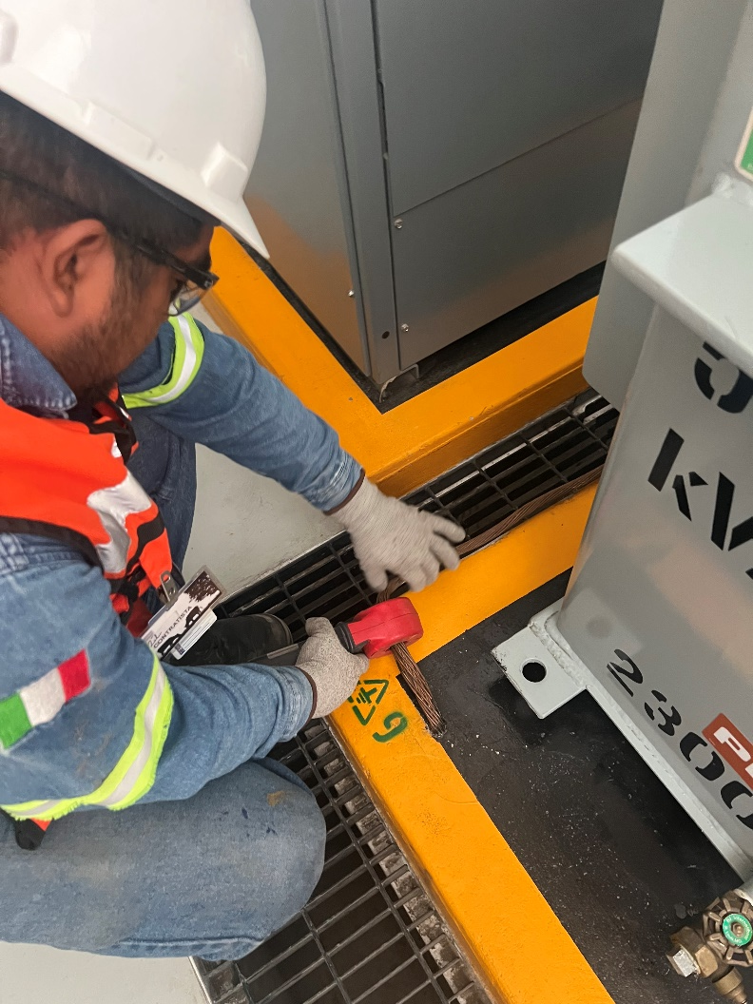
¿QUÉ ES EL SISTEMA DE TIERRAS FÍSICAS?
La finalidad principal de una puesta a tierra o tierra física es garantizar la seguridad y evitar consecuencias graves a personas y equipos. Una correcta conexión a tierra física proporciona a las corrientes una ruta segura y evita que encuentren rutas no deseadas que podrían provocar daños.

Slide 4
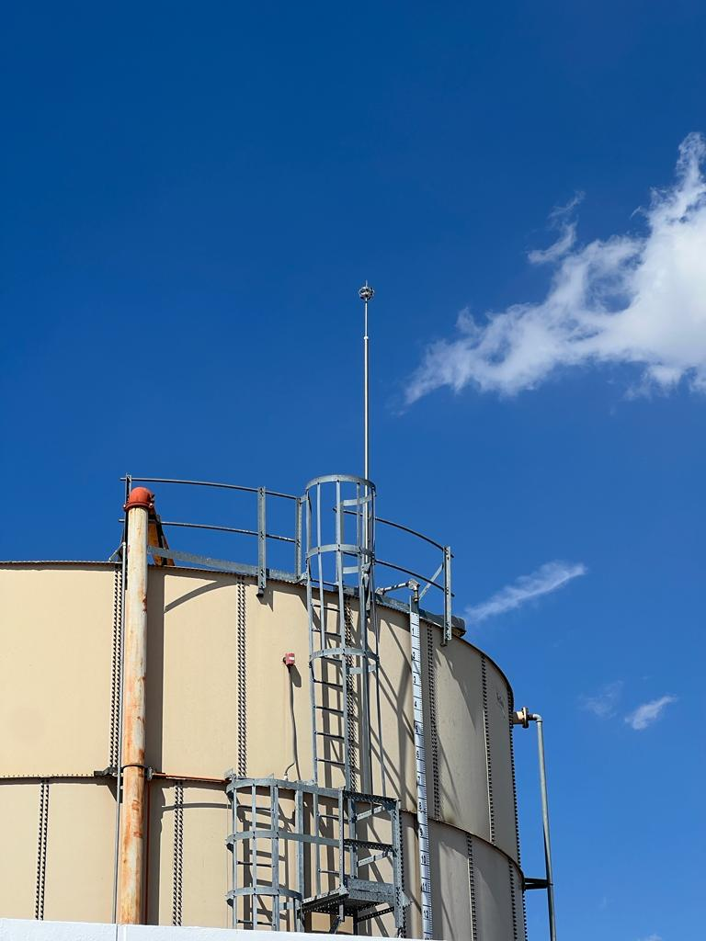
¿QUÉ ES EL SISTEMA DE PARARRAYOS?
El sistema de pararrayos es un conjunto de elementos diseñados para proteger a los edificios, estructuras e instalaciones de los efectos de un rayo. Su función principal es captar la descarga eléctrica de un rayo y dirigirla de manera segura hacia el suelo, evitando daños a las personas, equipos o la infraestructura. El sistema generalmente consta de varios componentes, como:
Punta de pararrayos.
Conductor bajante.
Sistema de puesta a tierra.

Slide 5

¿PARA QUE SIRVE EL SISTEMA DE PARARRAYOS?
Los pararrayos tienen la función de dirigir la corriente de los rayos hacia la tierra, evitando daños y protegiendo a las personas, instalaciones y equipos eléctricos y electrónicos de una empresa. Es fundamental instalar un sistema que atraiga las descargas atmosféricas, neutralice su potencia y, sobre todo, proteja a las personas y el entorno de los posibles daños que puedan causar.

Slide 6
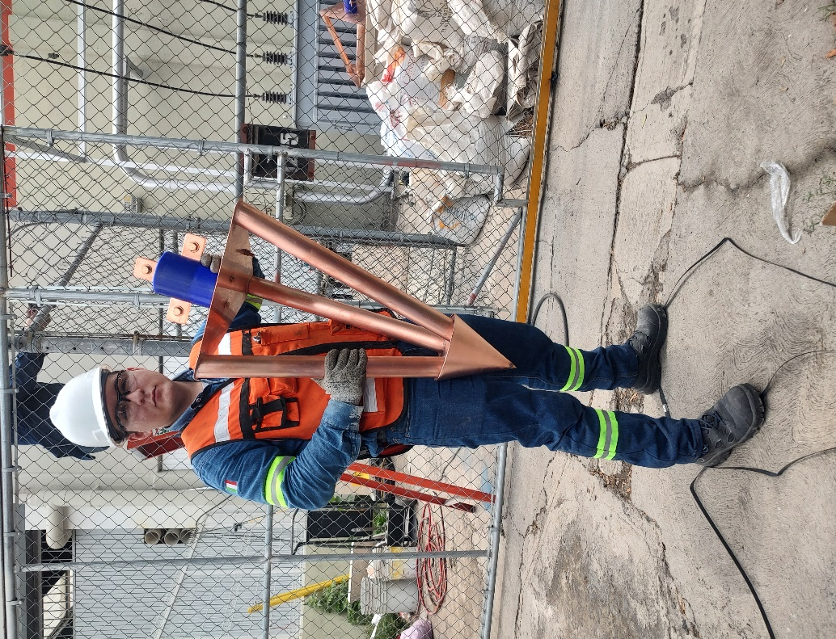
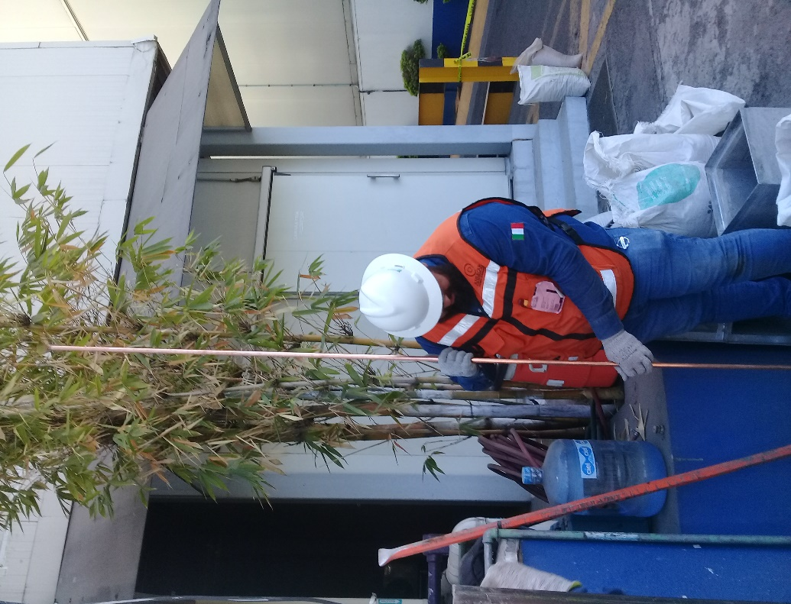
TIPOS DE ELECTRODOS
ELECTRODO TIPO ESTRUCTURAL
ELECTRODO TIPO VARILLA

Slide 7
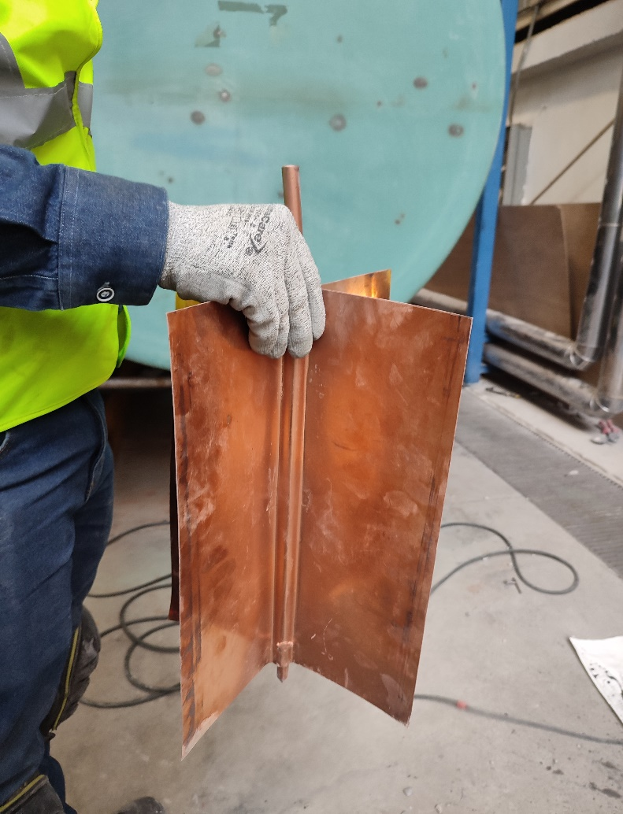
TIPOS DE ELECTRODOS
ELECTRODO TIPO REHILETE

Slide 8
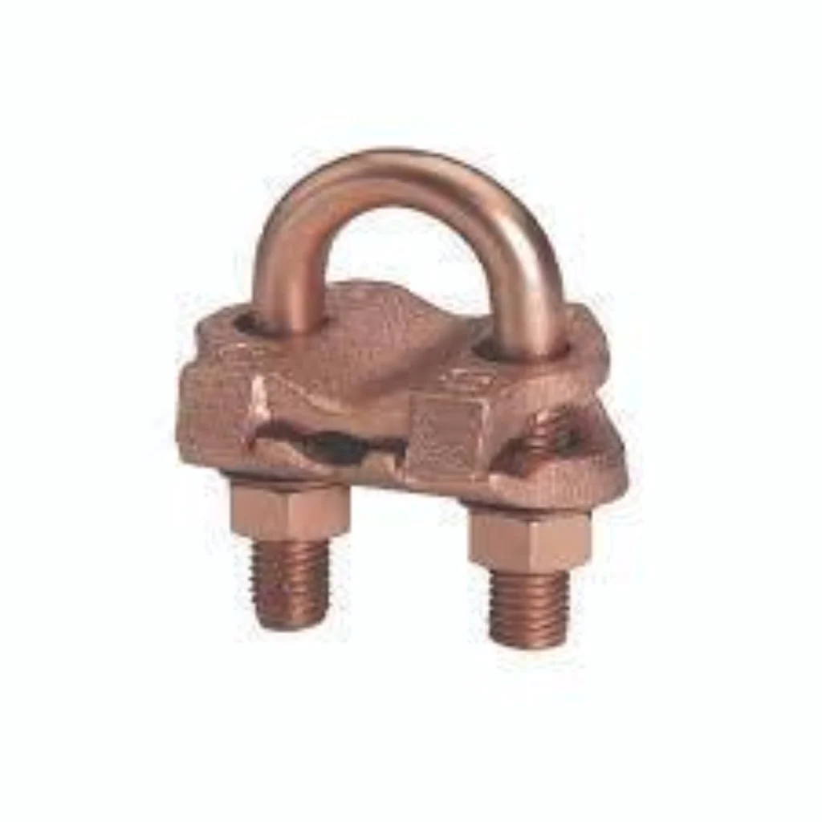
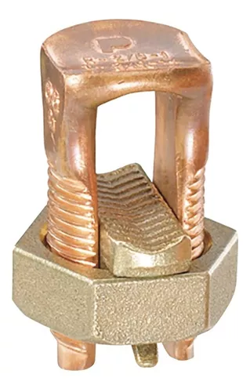
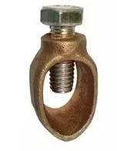
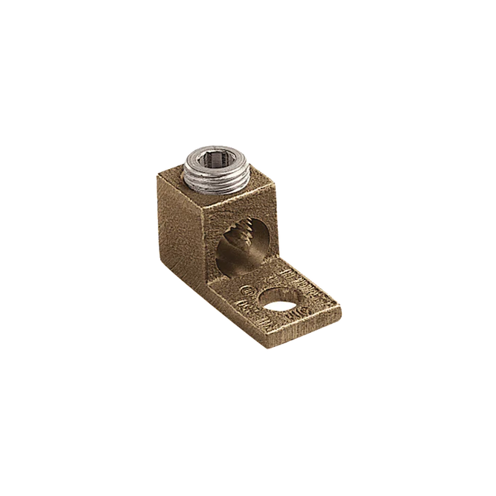
IDENTIFICACIÓN DE COMPONENTES/CONECTORES MÁS COMUNES EN SERVICIOS
Conector tipo gar de cable cal. 2-4/0 a varilla de 5/8” o ¾”
Conector mecánico KS29
Conector mecánico tipo ojillo
Conector mecánico tipo lengüeta

Slide 9
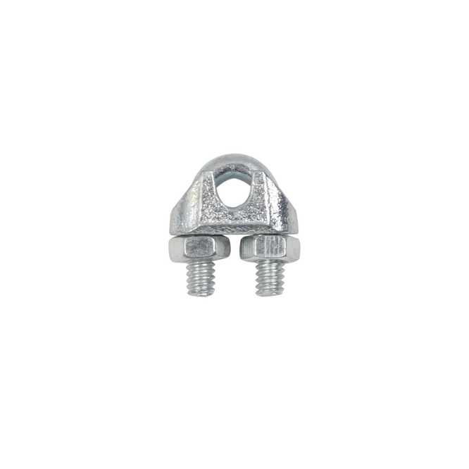
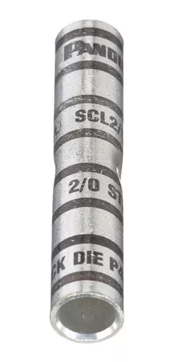
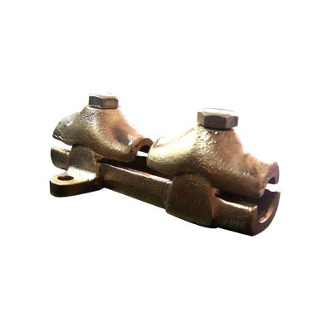
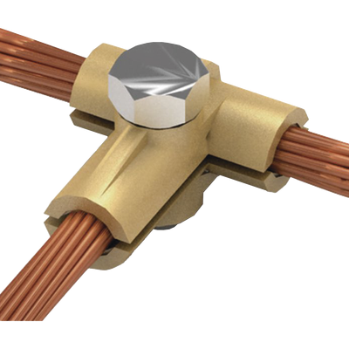
IDENTIFICACIÓN DE COMPONENTES/CONECTORES MÁS COMUNES EN SERVICIOS
Desconectador del sistema de tierra
Conector mecánico tipo nudo (perro)
Conector mecánico tipo T
Conector ponchable tope a tope

Slide 10
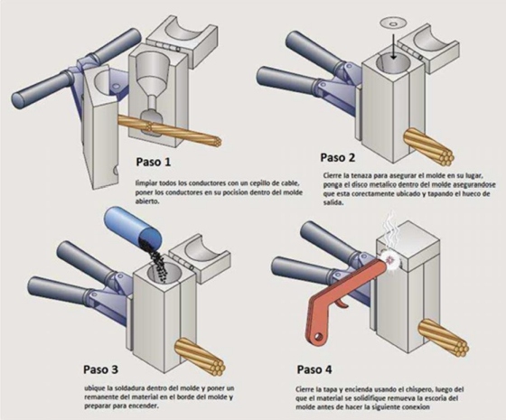
SOLDADURA EXOTÉRMICA

Slide 11
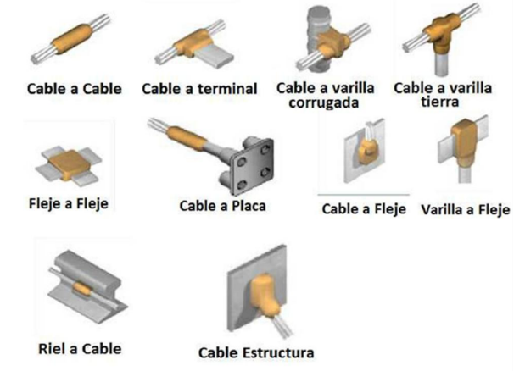
SOLDADURA EXOTÉRMICA

Slide 12
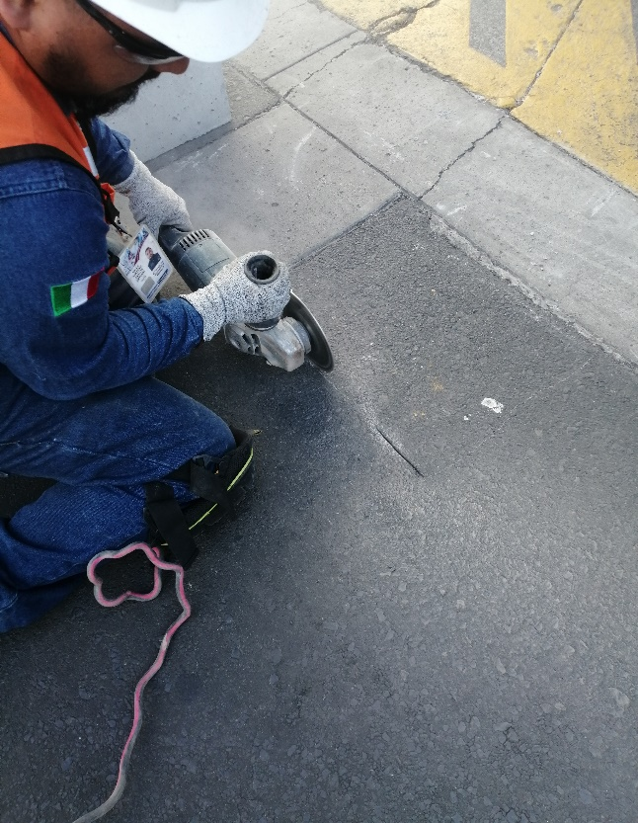
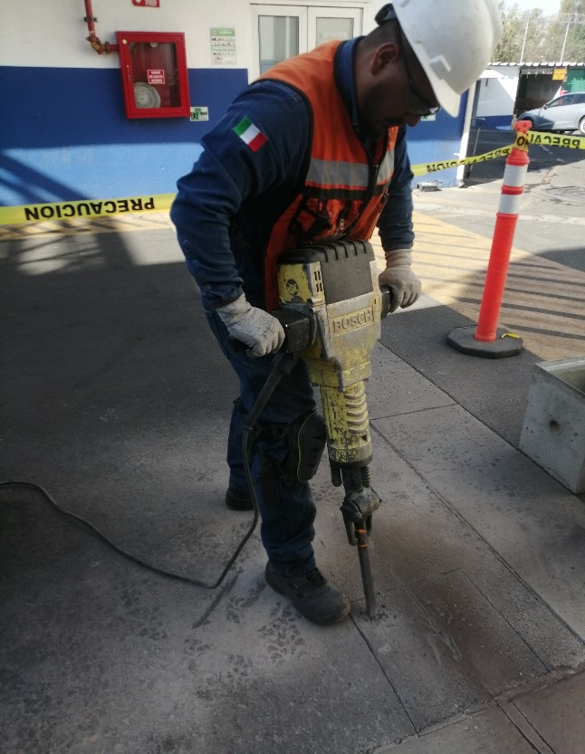
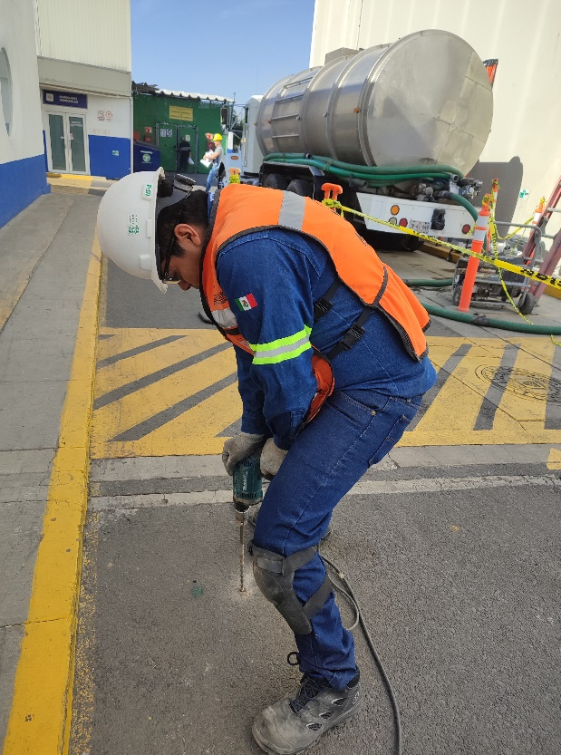
¿QUÉ HERRAMIENTAS UTILIZAR?
El uso adecuado de las herramientas para la instalación del sistema de tierras físicas y pararrayos es crucial, ya que, como en cualquier actividad, implica riesgos que pueden convertirse en accidentes si no se emplean correctamente. A continuación, se presentan algunas de las herramientas utilizadas en el servicio de suministro e instalación de un sistema de tierra física:

Slide 13
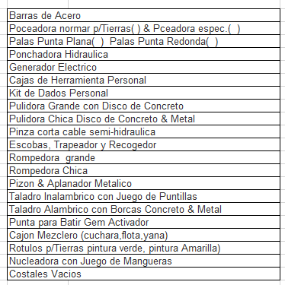
¿QUÉ HERRAMIENTAS UTILIZAR?
Herramientas más comunes para realizar una instalación de un punto de sistema de referencia a tierra:

Slide 14
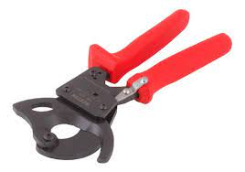
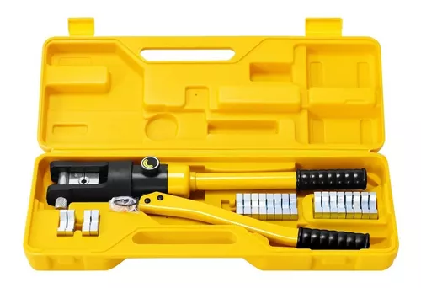
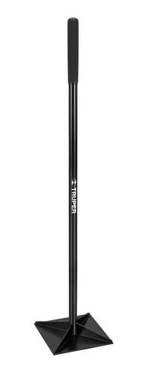
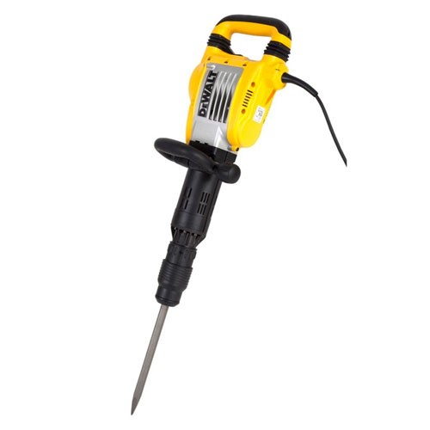
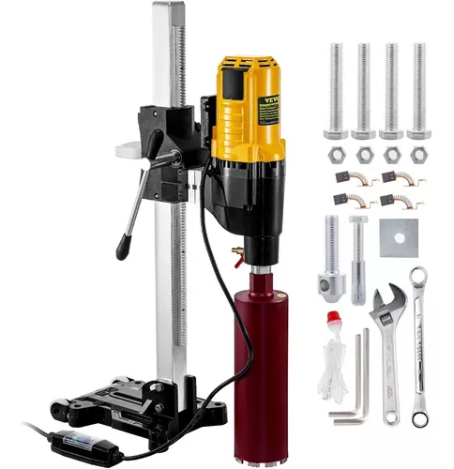
¿QUÉ HERRAMIENTAS UTILIZAR?

Slide 15
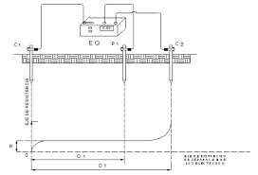
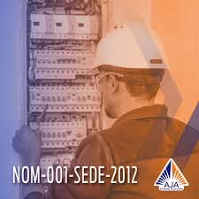
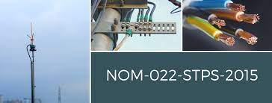
NORMATIVA
NOM-022-STPS-2015
La NOM-022-STPS Electricidad Estática tiene como objetivo el establecer las condiciones preventivas en el edificio o inmuebles por riesgo de electricidad estática y/o descargas atmosféricas de los centros de trabajo donde se almacenen, manejen o transporten sustancias inflamables o explosivas, o en aquellas empresas en que, por la naturaleza de sus procesos, materiales y equipos, sean capaces de almacenar o generar cargas eléctricas estáticas así como por descargas eléctricas atmosféricas.
NOM-001-SEDE-2012 articulo 250
El Art. 250 de la NOM-001-SEDE-2012 cubre los requisitos generales para la puesta a tierra y unión de instalaciones eléctricas, así como, los requisitos específicos de lo siguiente: 1. Sistemas, circuitos y equipos en los que se exige, se permite o no se permite que estén puestos a tierra.

Slide 16
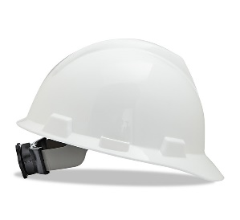


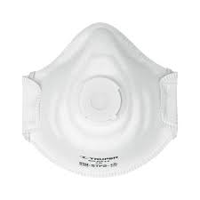

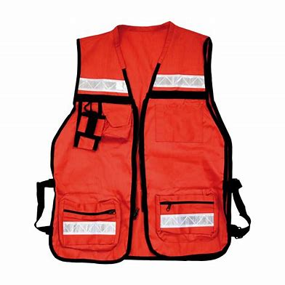

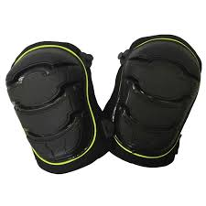
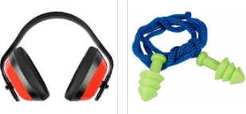

EQUIPO DE PROTECCION PERSONAL A UTILIZAR
Casco dieléctrico
Botas Dieléctricas
Guantes anticorte
Lentes de seguridad
Ropa de seguridad
Chaleco de seguridad reflejante
Rodilleras
Candado de bloqueo de seguridad con identificación
Mascarilla filtradora de polvo
Tapones auditivos

Slide 17
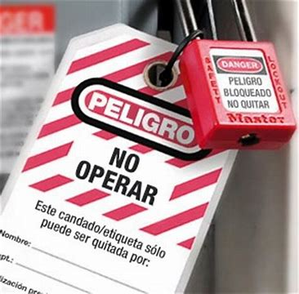
¿CUÁNDO ES NECESARIO UTLIZAR NUESTRO CANDADO DE BLOQUEO DE SEGURIDAD?
Los candados de seguridad LOTO se utilizan para bloquear las fuentes de energía de un equipo, de modo que solo las personas autorizadas puedan operar de manera segura durante la instalación del sistema de tierras físicas. Esto garantiza que el punto se conecte adecuadamente a un sistema energizado, como el aterrizaje de transformadores, neutros, pararrayos o estructuras de subestación.

Slide 18
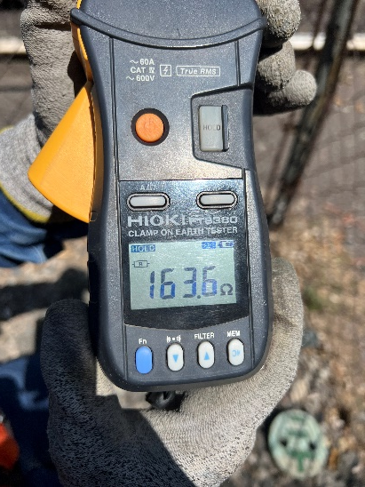
¿CUÁNDO ES NECESARIO REHABILITAR UN SISTEMA DE TIERRA FISICA?
Por lo general, un sistema de tierras se rehabilita tomando en cuenta los siguientes criterios:
Cuando los valores sobrepasan los límites establecidos por la Norma (25 ohms para sistemas generales y 10 ohms en sistemas para descargas atmosféricas).
Cuando no existe continuidad entre el elemento aterrizado y el electrodo.
En un sistema de pararrayos , cuando el tipo de punta no cubre el área necesaria o se encuentra dañada o caída.

Slide 19
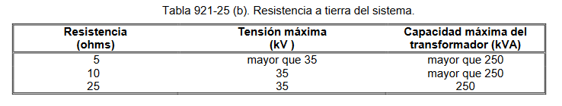
TOMA DE VALORES DE RESISTENCIA
Para la toma de valores en subestaciones, se aplicará lo señalado en el artículo 921-25 inciso b de la NOM-001-SEDE-2012
Resistencia a tierra del sistema. La resistencia a tierra del sistema de tierra, incluyendo todos los elementos que lo forman, debe conservarse en un valor menor que lo indicado en la tabla 921-25(b).

Slide 20
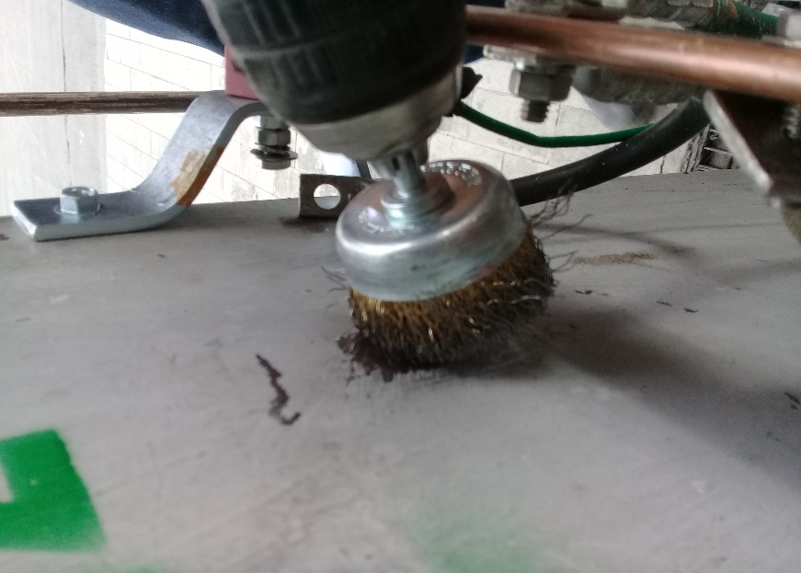
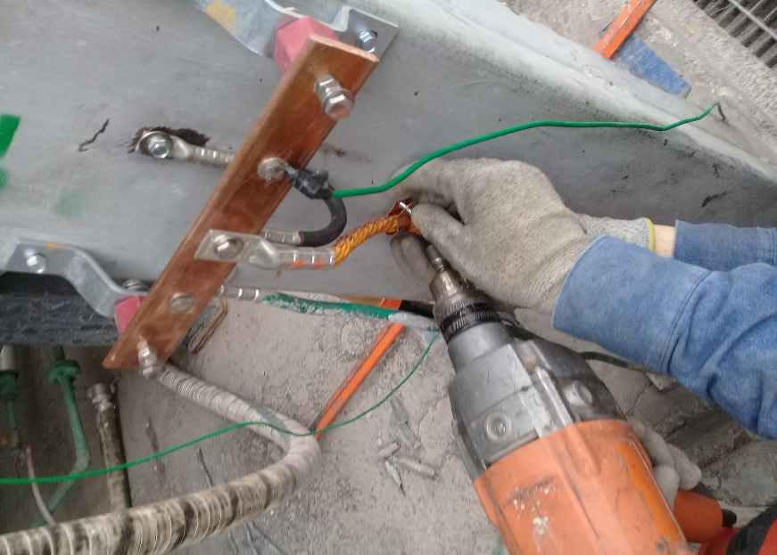
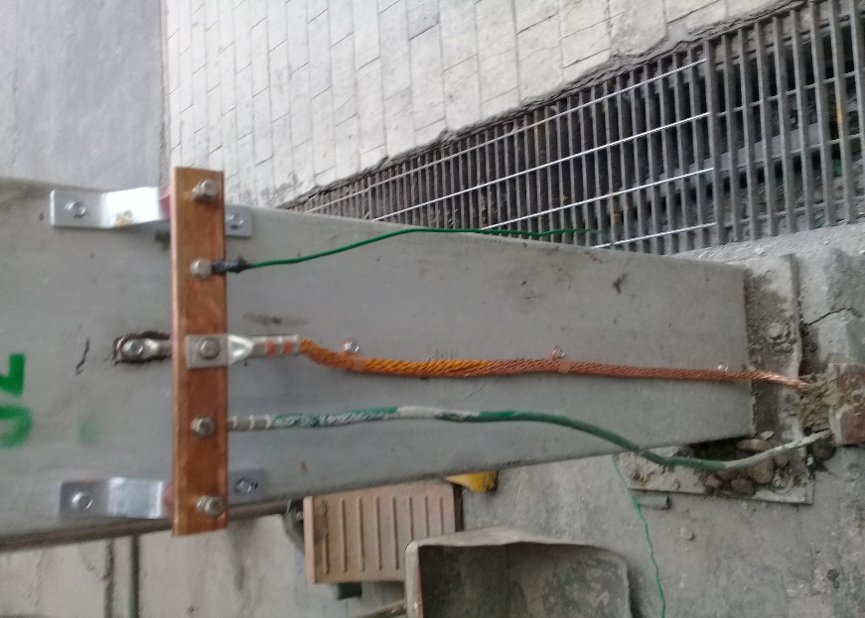
TIPOS DE REHABILITACIONES
Interconexión de masas para bajar resistencia y lograr la equipotencialidad en el sistema.

Slide 21
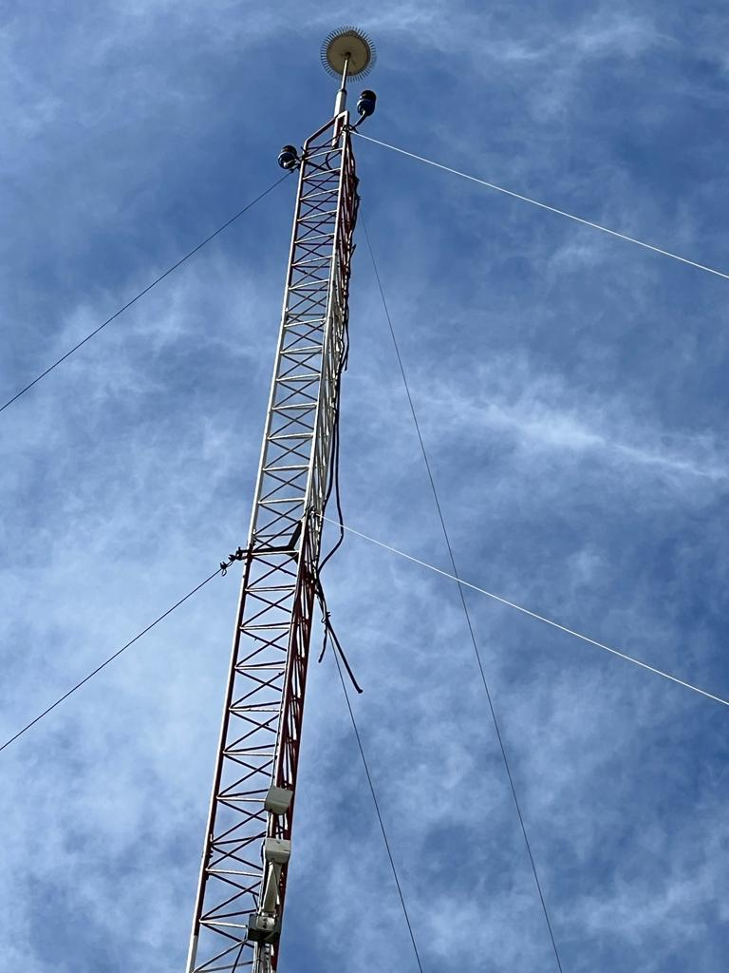
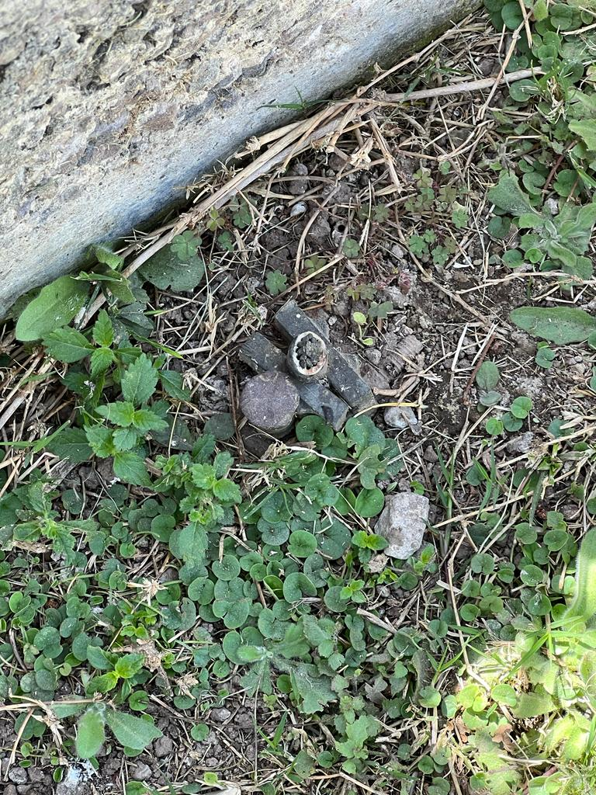
TIPOS DE REHABILITACIONES
Colocación de conductor faltante en aplicación del sistema de referencia en puesta a tierra

Slide 22
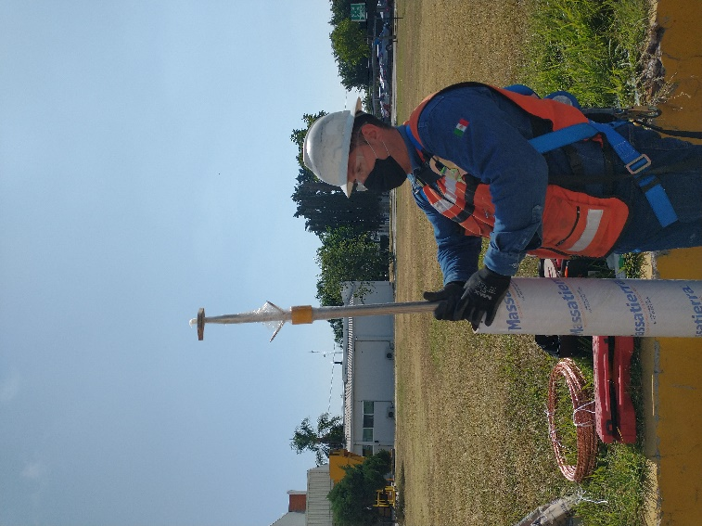
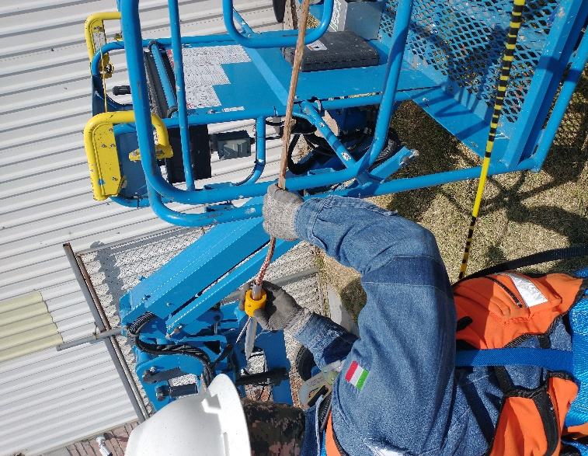
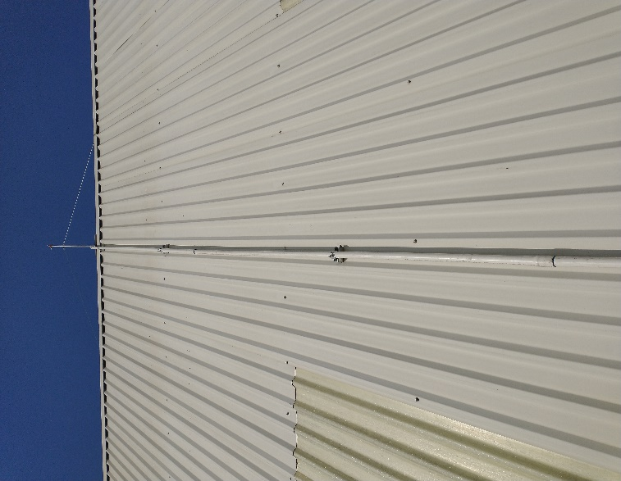
TIPOS DE REHABILITACIONES
Instalación y rehabilitación del sistema de pararrayos

Slide 23
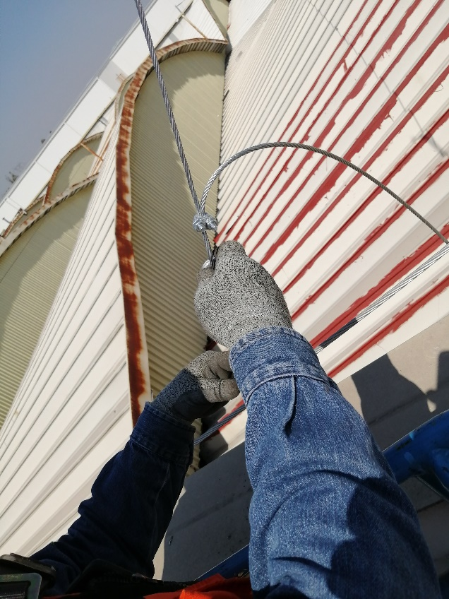
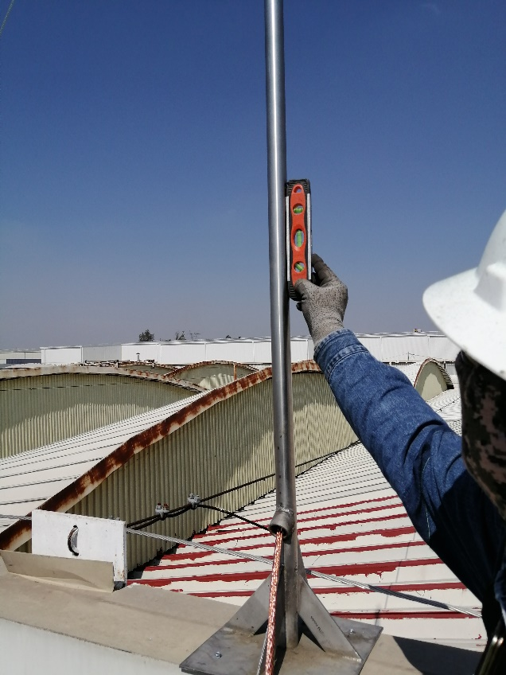
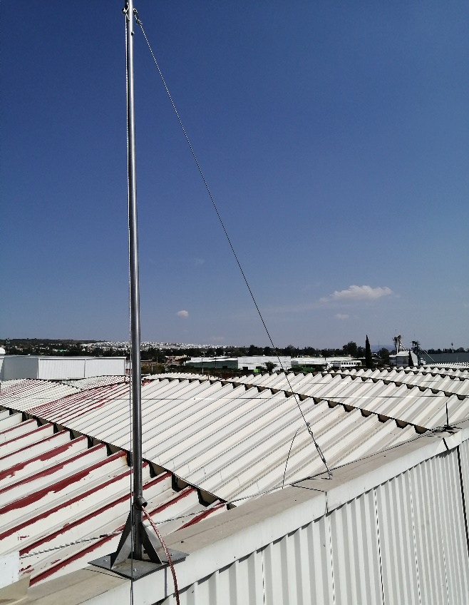
TIPOS DE REHABILITACIONES
Instalación y rehabilitación del sistema de pararrayos

Slide 24
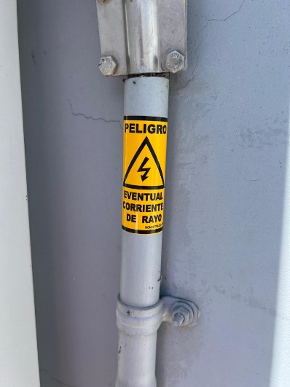
TIPOS DE REHABILITACIONES
Instalación y rehabilitación del sistema de pararrayos (en el caso de la canalización del sistema de pararrayos se debe considerar lo siguiente:
Proveer una canalización no metálica con resistencia a la intemperie sobre la superficie del conductor de bajada con el objeto de reducir la posibilidad de contacto accidental o incidental de los trabajadores
Colocar en la canalización avisos de precaución que indiquen el "PELIGRO: EVENTUAL CORRIENTE DE RAYO", conforme a lo dispuesto por la NOM-022-STPS-2015

Slide 25
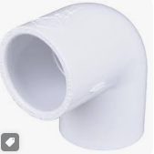
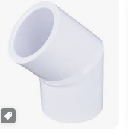


TIPOS DE REHABILITACIONES
Instalación y rehabilitación del sistema de pararrayos (en el caso de la canalización del sistema de pararrayos se debe considerar lo siguiente:
Instalar el conductor de bajada de tal forma que su recorrido sea lo más corto posible y se eviten cruces con instalaciones eléctricas.(para la canalización esta prohibido usar codos de 90° o hacer dobleces al cable ya que esto puede generar resistencia al flujo de la energía del rayo) .
En caso de perforar techos de lamina o techo impermeabilizado es necesario volver a sellas con silicón o algún tipo de impermeabilizante para evitar filtraciones de agua en las instalaciones del cliente.

Slide 26


IDENTIFICACIÓN DE COMPONENTES A INTERCONECTAR
Pinza de descarga/estructura
Tierra/Neutro transformador
Pararrayos

Slide 27



IDENTIFICACIÓN DE COMPONENTES A INTERCONECTAR
Almacenaje o contenedores de solventes y/o combustibles.

Slide 28



IDENTIFICACIÓN DE COMPONENTES A INTERCONECTAR
Maquinaria que genera estática

Slide 29








PROCESO PARA REALIZAR UN SUMINISTRO E INSTALACION DE UN PUNTO DE REFERENCIA A TIERRA

Slide 30


ACORDAMIENTO/ENCAPSULADO DEL AREA DE TRABAJO

Slide 31


ORDEN DE LAS HERRAMIENTAS A UTILIZAR

Slide 32



DELIMITAR AREA PARA CORTE TRANSVERSAL

Slide 33



OBRA CIVIL

Slide 34



OBRA CIVIL

Slide 35



INSTALACION DE ELECTRODO

Slide 36

INSTALACION DE ELECTRODO TIPO VARILLA

Slide 37

Diagrama de conexión de electrodo estructural

Slide 38

Diagrama de conexión de electrodo estructural

Slide 39



PREPARACION Y SUMINISTRO DE INTENSIFICADOR DE TERRENO GEM

Slide 40



CONEXIÓN DE CONDUCTORES Y CANALIZACION
Para sistemas generales se recomienda utilizar la canalización con tubería Galvanizada Conduit

Slide 41



CONEXIÓN DE CONDUCTORES Y CANALIZACION
Para sistemas generales se recomienda utilizar la canalización con tubería Galvanizada Conduit

Slide 42



INSTALACIÓN DE REGISTRO

Slide 43



NIVELADO Y RESANADO DE REGISTRO

Slide 44



BARRENADO DE TERRENO PARA METODO DE CAIDA DE TENSION
El barrenado se realiza en los puntos donde no cuenten con jardín para poder realizar la medición por caída de tensión

Slide 45

PROTECCIÓN, USO Y MANEJO DE LAS HERRAMIENTAS UTLIZADAS
Para todo uso de una herramienta de poder es necesario portar con el EPP necesario.
La cortadora con disco de concreto es una herramienta de precisión, siempre se debe asegurar que el equipo se encuentre en buen estado y con sus protecciones necesarias (guarda), el manejo inadecuado o distracción de esta herramienta puede causar un accidente de gravedad.

Slide 46

PROTECCIÓN, USO Y MANEJO DE LAS HERRAMIENTAS UTLIZADAS
Para el uso y manejo del martillo neumático, es necesario el EPP adecuado y tomar en cuenta el estado de la maquinaria, tal como asegurar el cincel y la verificación del conductor de alimentación en buen estado.
La postura del cuerpo es importante, debido a la velocidad del equipo se debe utilizar con firmeza con ambas manos (nunca con una mano) y no cargar en exceso el peso sobre él para conservar el equilibrio de la máquina.
Es importante avisar cuando te sientas fatigado, de esta manera evitaras sobre cargas musculares que afectaran el desempeño de la actividad y pueden provocarte una lesión en el cuerpo.

Slide 47




MEDICION DE PUNTO POR INDUCCION Y/O CAIDA DE TENSION

Slide 48




EQUIPOS UTILIZADOS
TERROMETRO DE INDUCCIÓN
TERROMETRO DE CAÍDA DE TENSIÓN

Slide 49
TERROMETRO DE INDUCCIÓN
El terrometro de inducción o pinza de tierra tiene la ventaja de poder utilizarse de modo sencillo y rápido, ya que con sólo abrazar el cable conectado a la tierra se conoce el valor de la resistencia así como el valor de las corrientes que circulan por el.

Slide 50

TERROMETRO DE INDUCCIÓN
Una pinza consta de dos devanados, un devanado “generador” y un devanado “receptor”.
El devanado “generador” de la pinza induce una tensión alterna a nivel constante “E” entorno al conductor abrazado; una corriente I = E/R bucle circula entonces a través del bucle resistivo.
El devanado “receptor” mide esta corriente.
Conociendo E e I, se deduce la resistencia de bucle

Slide 51

TERROMETRO DE INDUCCIÓN
Sensor de gancho
Barrera
Tecla de encendido / apagado
Tecla HOLD
Tecla A / Ω
Tecla de retroiluminación
Pantalla de visualización
Teclas de funcionamiento

Slide 52

MEDICIÓN MEDIANTE INDUCCIÓN
Tomar el valor de la resistencia del cable que viene de la aplicación. (excepto pararrayos)
Tomar el valor de la corriente a masa.

Slide 53

FORMATOS PARA EL REGISTRO DE LOS VALORES INDUCCIÓN
Datos del cliente
No. De OT del servicio
Fecha del servicio
Datos del equipo
Datos del punto
Características del punto
Valores obtenidos
Quien realiza las mediciones

Slide 54

FORMATOS PARA EL REGISTRO DE LOS VALORES INDUCCIÓN
Datos del cliente
No. De OT del servicio
Datos del equipo
Fecha del servicio
Datos del punto
Características del punto
Valores obtenidos
Quien realiza las mediciones

Slide 55
TERROMETRO DE CAÍDA DE TENSIÓN
TERROMETRO DE CAÍDA DE TENSIÓN consiste en hacer circular una corriente I a través del sistema de puesta a tierra que se desea medir, hacía un segundo electrodo de emisión B lo suficientemente lejos del sistema de puesta a tierra a medir, denominado tierra remota, en donde se hará el retorno de corriente emitida desde el sistema de puesta a tierra.
La corriente I produce una caída de potencial en el suelo, la cual es medida a diferentes distancias, en las cuales se coloca el electrodo de medición N, y la relación de la tensión medida respecto a la corriente inyectada en el suelo determinará el valor de la resistencia en los diferentes puntos en los que se localice el electrodo de medición N.

Slide 56

TERROMETRO DE CAÍDA DE TENSIÓN
Terminales de medición
Led de advertencia de prueba en ejecución
Tecla de inicio/detención de la medición
Tecla de config. del comparador
Tecla de cambio de pantalla
Tecla de función 2 / 3 polos
Establece/cancela la configuración
Tecla de encendido / apagado
Pantalla de visualización

Slide 57


TERROMETRO DE CAÍDA DE TENSIÓN
Carretes de cables
Testigos

Slide 58


MEDICIÓN MEDIANTE CAIDA DE TENSIÓN
Permite conocer la resistividad del terreno
Identificar los cables y conectarlos en el lugar adecuado.
Conectar a la varilla o electrodo del punto de manera firme y haciendo total contacto.
Se coloca una varilla a los 20 mts y se conecta.
La medición se realiza con otras varillas siendo colocadas de la siguiente manera: La primera a 1 mt y de ahí a una distancia de 3 mts hasta llegar a 19 mts, obteniendo 7 mediciones.
Tomar evidencia fotográfica de cada valor obtenido.

Slide 59

MEDICIÓN MEDIANTE CAIDA DE TENSIÓN

Slide 60

FORMATOS PARA EL REGISTRO DE LOS VALORES CAÍDA DE TENSIÓN
No. De OT del servicio
Datos del cliente
Fecha del servicio
Datos del punto
Características del punto
Valores obtenidos
Quien realiza las mediciones

Slide 61

FORMATOS PARA EL REGISTRO DE LOS VALORES CAÍDA DE TENSIÓN
Datos del cliente
No. De OT del servicio
Datos del equipo
Fecha del servicio
Datos del punto
Características del punto
Valores obtenidos
Quien realiza las mediciones

Slide 62



ROTULADO DE TAPAS

Slide 63



OBSERVACION
EN CASO DE QUE EL CLIENTE LO REQUIERA O SE LE PIDA EL CUMPLIMIENTO DE LA NOM-022-STPS-2015 POR PARTE DE LA SECRETARIA DEL TRABAJO DEBERA DE REALIZAR LA MEDICION UN LABORATORIO O UNIDAD VERIFICADORA CERTIFICADA.
Soluciones De Ingeniería Y Calidad Ambiental Sa De Cv
Despacho de Ingeniería y muestreos ambientales Sa De Cv

Slide 64




OBSERVACIÓN
Es importante antes, durante y después del servicio verifiquemos que el área donde trabajamos se encuentre en condiciones estéticas, esto quiere decir que es necesario recoger todo desecho, basura y escombro generado durante el trabajo realizado así mismo como retirarlo de las instalaciones.( el escombro es un residuo de manejo especial, por lo tanto es necesario llevarlo con un proveedor para su desecho).

Slide 65
DIAGRAMA DE FLUJO
Inicio
Instalación de electrodo
Identificación de componentes a interconectar
Llenado de formato AC-FO-SHE-006
Preparación y suministro de intensificador de terreno GEM
Acordonamiento /encapsulado , de área de trabajo
Colocación de registro
Orden de las herramientas a utilizar
Delimitar área para corte transversal
Conexión de conductores (aplicación-masa estructural)
Obra Civil

Slide 66
DIAGRAMA DE FLUJO
Barrenado de terreno para método por caída de tensión
Comprobación de valores dentro de norma
Llenado de formato AC-FO-OPE-008 y/o AC-FO-OPE-037
No
No
Existen
Existen
Reportar anomalías y resolver el problema
Barrenado de terreno
Si
Si
Aplicación de pintura y rotulado a tapa de registro
Llenado de formato AC-FO-SHE-006
Medición del punto por el método de inducción/caída de tensión
No
Entrega de trabajo realizado al cliente
Llenado de plan de calidad y recorrido con el cliente
Existe C.T.
Inserción de testigos
Si
Fin

Slide 67
REVISIÓN Y CONTROL DE CAMBIOS
Concepto | Puesto | Fecha | Firma
Elaborado por : Omar Pulido/ Jesús Márquez | Responsable de servicio/ Técnico
Revisado por: Lic. Sara Karen Chávez | Gerente de calidad
Aprobado: Ing. José Antonio Carlin Cantú | Dirección de ingeniería
Control de cambios
Revisión Núm. | Aspecto Cambiado | Realizo el cambio | Fecha
 | Codificación del documento

